Slide 2
MODULO 1
PANORAMICA SU WORDPRESS

Slide 3

PERCHÈ CREARE UN TEMA WORDPRESS?
E perché usare proprio WordPress?
WordPress è una piattaforma software per la gestione dei contenuti online installata su un web server.
Essendo molto veloce ed intuitivo, WordPress è il CMS più utilizzato per la creazione di siti vetrina, blog ed e-commerce.
Un CMS (Content Management System) non è altro che un software lato server che, tramite un database, permette l’archiviazione di contenuti.

Slide 4
PERCHÈ CREARE UN TEMA WORDPRESS?
E perché usare proprio WordPress?
Usa PHP ben strutturato, privo di errori e HTML valido.
Usa CSS pulito e valido.
È divertente.

Slide 5
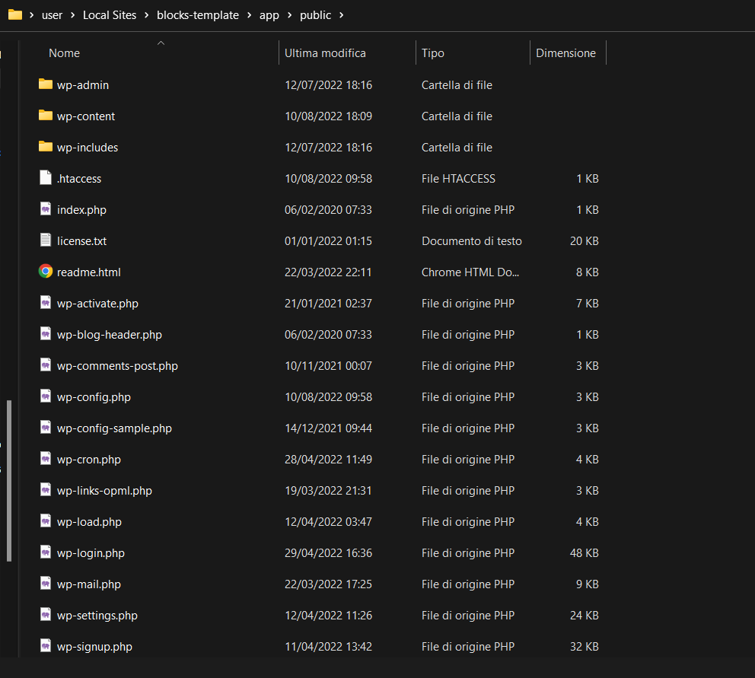
ANATOMIA DI WORDPRESS
WP-ADMIN: strumenti di amministrazione di WordPress.
WP-CONTENT: temi, plugin etc.
WP-INCLUDE: file base di WordPress

Slide 6
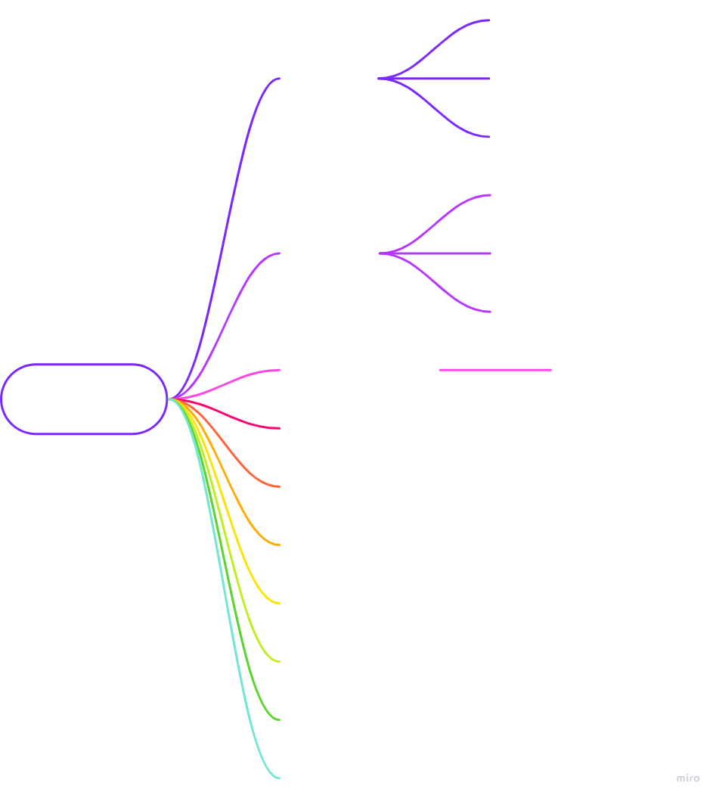
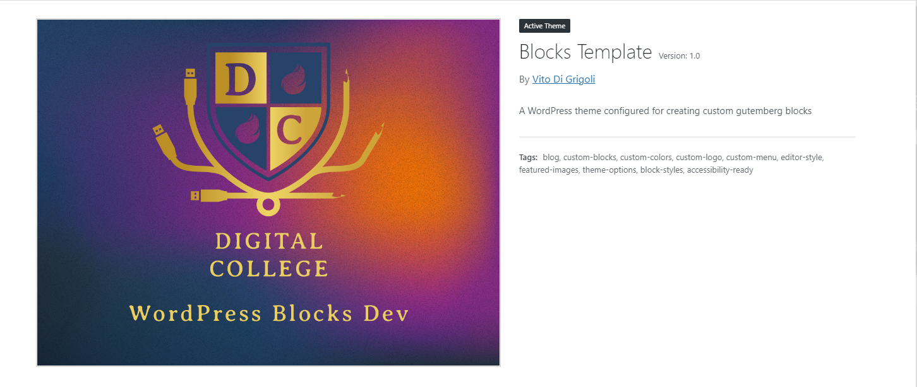
ORGANIZZAZIONE FILE DEL TEMA

Slide 7
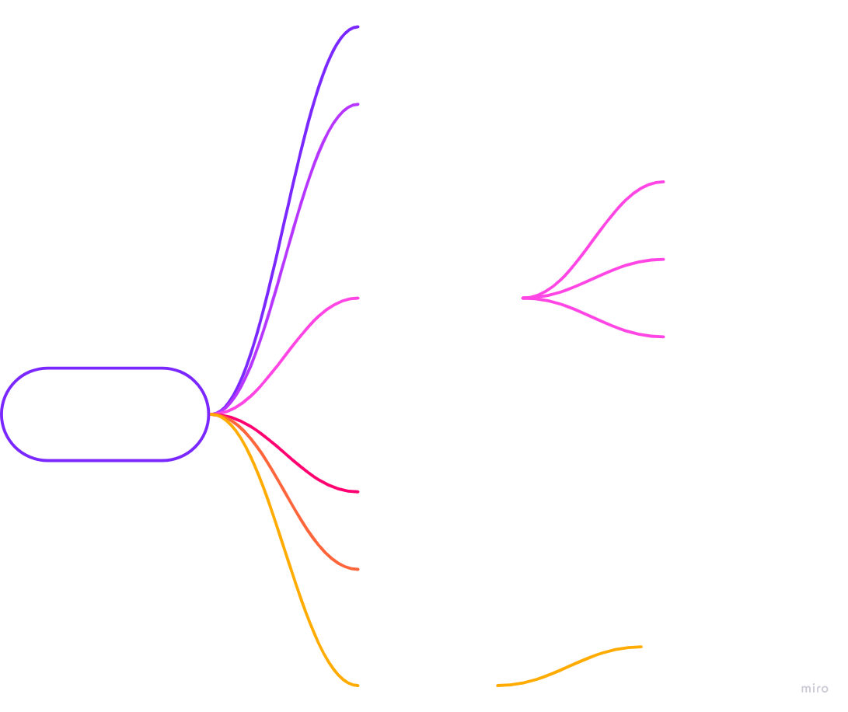
GERARCHIA DEI FILE TEMPLATE
INDEX.PHP
Header.php
Content
Sidebar.php
Footer.php

Slide 8
INDEX.PHP
<?php
get_header()
if ( have_posts() ) :
while ( have_posts() ) : the_post();
the_title( '<h2>', '</h2>' );
the_post_thumbnail();
the_excerpt();
endwhile;
else:
_e( 'Sorry, no posts matched your criteria', 'textdomain’ );
endif;
get_footer()
?>
Il Loop è un meccanismo di WordPress per l’output dei post.
Estrae i dati per ogni post dal database di WordPress e inserisce le appropriate informazioni al post di ogni template tags.
have_post() controlla se ci sono post.
Se sono presenti post, un ciclo while continua a essere eseguito fintanto che la condizione tra parentesi è logicamente vera. Finché have_posts() continua a essere true, il ciclo continuerà.

Slide 9
TEMPLATE & CONDITIONAL TAGS
Template tags:
the_author()
the_title()
the_time()
the_content()
the_excerpt()
the_category()
get_header()
get_footer()
Conditional tags:
is_home()
is_single()
is_page()
is_page_template()
is_category()
has_excerpt()

Slide 10
TEMPLATE & CONDITIONAL TAGS
<?php
if ( is_home() ) :
get_header( 'home’ );
elseif ( is_404() ) :
get_header( '404’ );
else :
get_header();
endif;
?>
Conditional tags:
is_home()
is_single()
is_page()
is_page_template()
is_category()
has_excerpt()

Slide 11
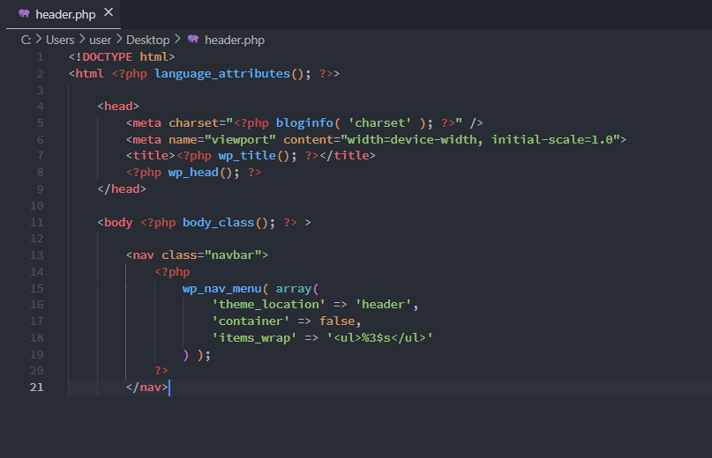
HEADER.PHP
bloginfo(): stampa alcune informazione sul sito.
‘name’ – Site title (set in Settings > General)
‘description’ – Site tagline (set in Settings > General)
‘admin_email’ – Admin email (set in Settings > General)
‘charset’ – The "Encoding for pages and feeds" (set in Settings > Reading)
‘version’ – The current WordPress version
wp_title(): stampa il nome della pagina.
wp_head(): carica gli script/stili.
body_class(): inserire le classi di WordPress nel body.

Slide 12
STRUTTURA TIPICA DI UNA PAGINA
<html>
<head>
<?php wp_head(); ?>
</head>
<body <?php body_class(); ?> >
<?php wp_body_open(); ?>
<?php get_header(); ?>
<!-- BODY CONTENT HERE -->
<?php the_content(); ?>
<?php get_footer(); ?>
<?php wp_footer(); ?>
</body>
</html>
Header.php
Loop di WordPress
Footer.php

Slide 13
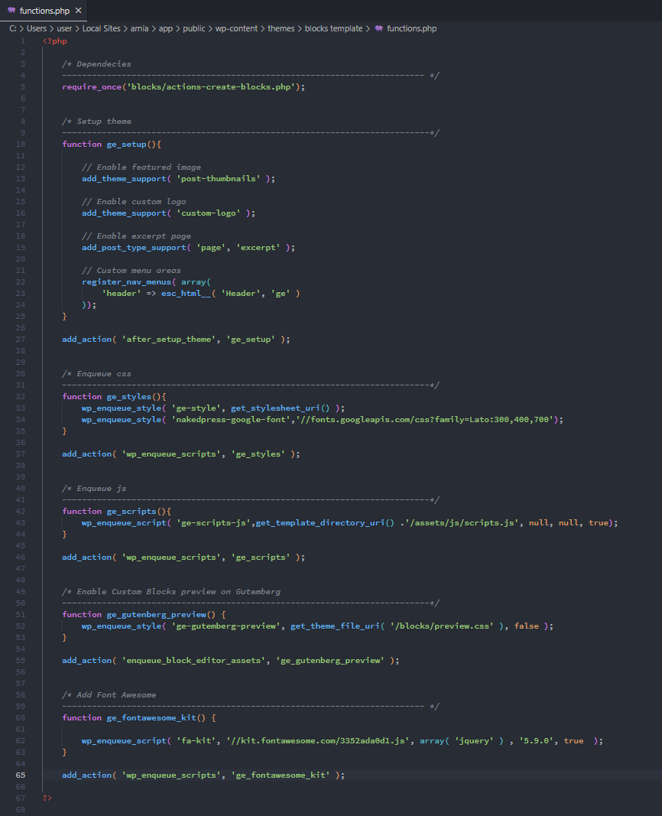
FUNCTIONS.PHP
Permettere di estendere le funzionalità di WordPress senza intaccare il CORE.
Il miglior modo per inserire i file CSS e JS:
wp_enqueue_style()
wp_enqueue_script()
https://developer.wordpress.org/themes/basics/theme-functions/

Slide 14
FUNCTIONS.PHP
wp_enqueue_style( $handle, $src, $deps, $ver, $media );
$handle: nome dello stile.
$src: percorso del file.
$deps: indipendenza da altri file.
$ver: setta il numero della versione.
$media: indica il supporto per il quale è definito lo stile (stampa, schermo, all)
TIPS:
get_template_directory_uri()
get_stylesheet_uri()

Slide 15
FUNCTIONS.PHP
wp_enqueue_script( $handle, $src, $deps, $ver, $in_footer );
$handle: nome dello stile.
$src: percorso del file.
$deps: indipendenza da altri file.
$ver: setta il numero della versione.
$in_footer: permette di inserire lo script nel footer.
BEST PRATICS:
Usare un prefisso per le funzioni.
Usare un IF per controllare se la funzione esiste già.
if ( ! function_exists ( ‘prefix_fun’ ) ) :
function prefix_fun() { … } endif;

Slide 16
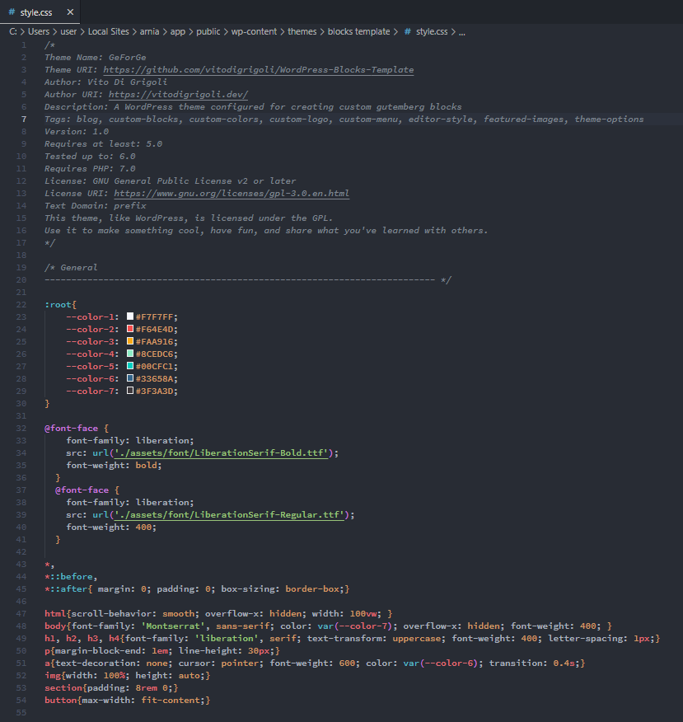
STYLE.CSS
Si deve trovare nella root del tema.
WordPress usa i commenti nell’intestazione per visualizzare le informazioni sul tema.
https://developer.wordpress.org/themes/basics/main-stylesheet-style-css/

Slide 17

MANO AL CODICE
Creare i seguenti file:
header.php
footer.php
index.php
style.css
function.php

Slide 18
MODULO 2
CREAZIONE DI BLOCCHI CUSTOM

Slide 19

PERCHÈ UTILIZZARE UN PLUGIN?
E perché usare proprio Genesis Custom Blocks?
È possibile creare blocchi in maniera semplice.
La configurazione è molto più semplice rispetto a quella nativa di WordPress (5.9+).
Potremmo esportarli facilmente su altri temi.
Useremo la versione gratuita.

Slide 20
BLOCK BUILDER VS PHP TEMPLATE
E perché usare proprio il PHP template?
Si lavora molto più velocemente.
È possibile esportare i blocchi senza acquistare la versione PRO.
Ma non è più bello scrivere il codice anziché usare il builder?

Slide 21
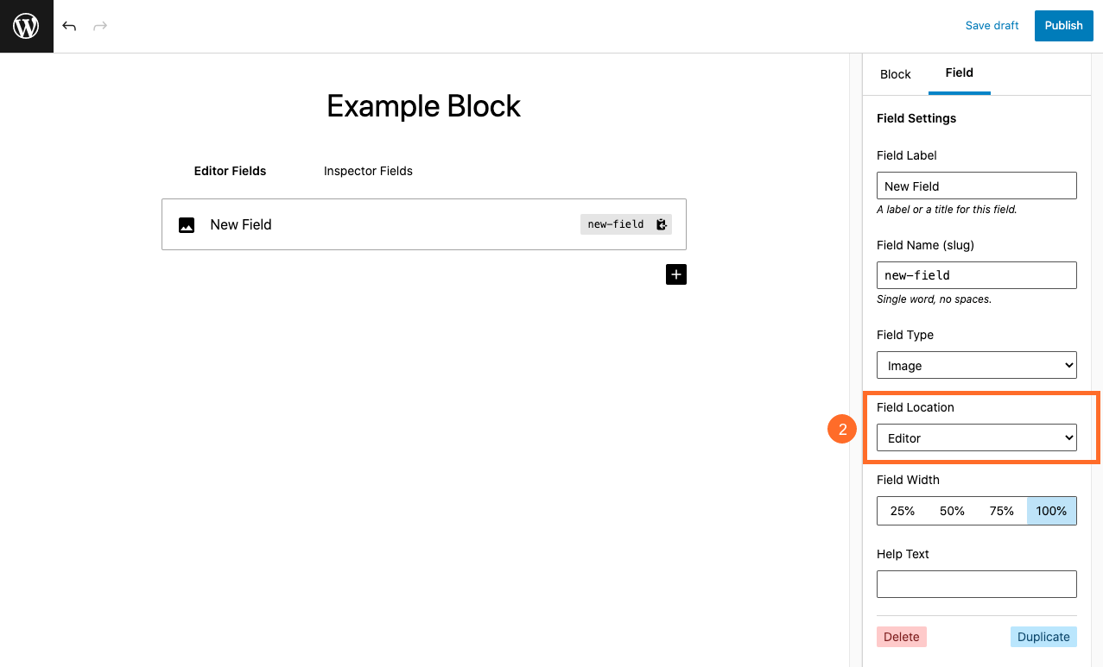
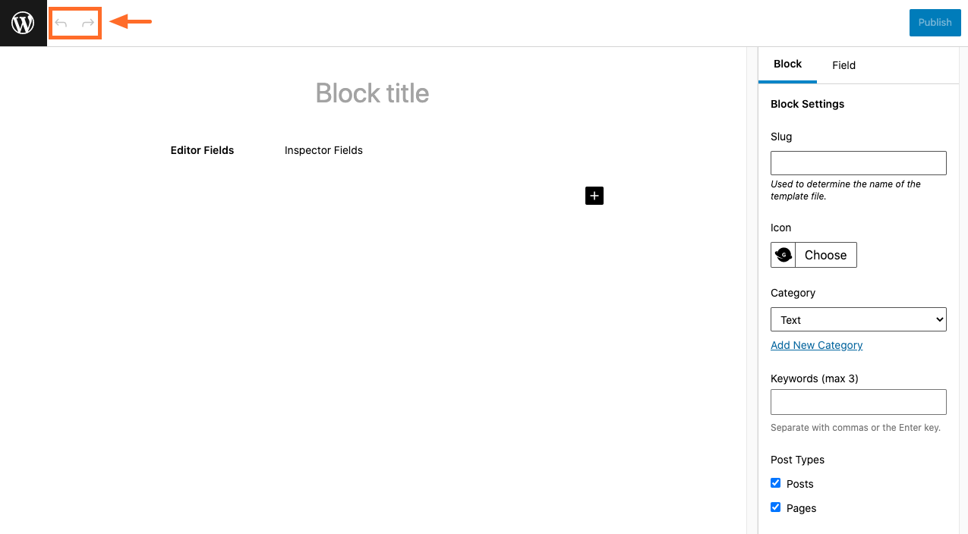
BLOCK BUILDER

Slide 22
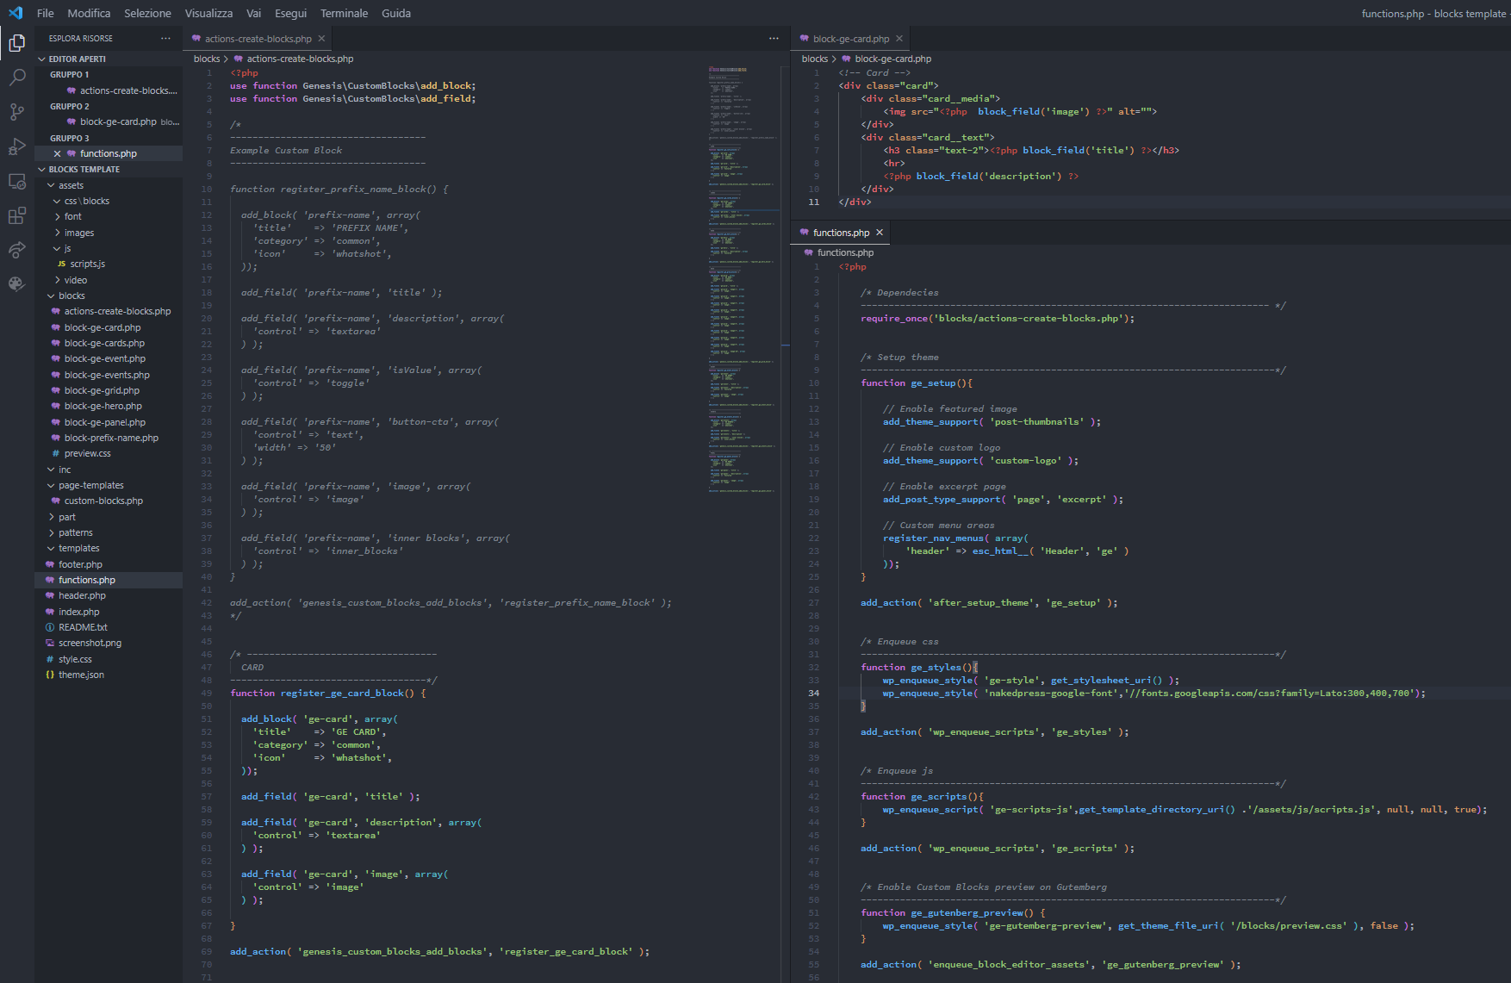
PHP TEMPLATE
Inserimento del file actions-create-blocks.php nelle dipendenze.
Dichiarazione del blocco nel file actions-create-blocks.php
Creazione del template del blocco in un file block-prefix-name.php

Slide 23
FUNZIONI DI SUPPORTO
block_field( $name, $echo = true )
Stampa il valore di un campo creato con Genesis Custom Block.
Accetta due parametri in ingresso:
$name: il nome del campo (obbligatorio).
$echo: se il valore ritornato deve essere formattato oppure soltanto restituito come variabile (opzionale).
block_value( $name )
Restituisce il valore di un campo senza nessun output.
Accetta un solo parametro in ingresso:
$name: il nome del campo (obbligatorio).
Documentazione: https://developer.wpengine.com/genesis-custom-blocks/

Slide 24
MANO AL CODICE
Creare un blocco di esempio:
Installare il plugin Genesis Custom Blocks.
Creare il file actions-create-blocks.php all’interno della cartella blocks.
Aggiugere actions-create-blocks.php come dipendenza nel file function.php.
Creare un blocco con campi: titolo, descrizione e immagine.

Slide 25
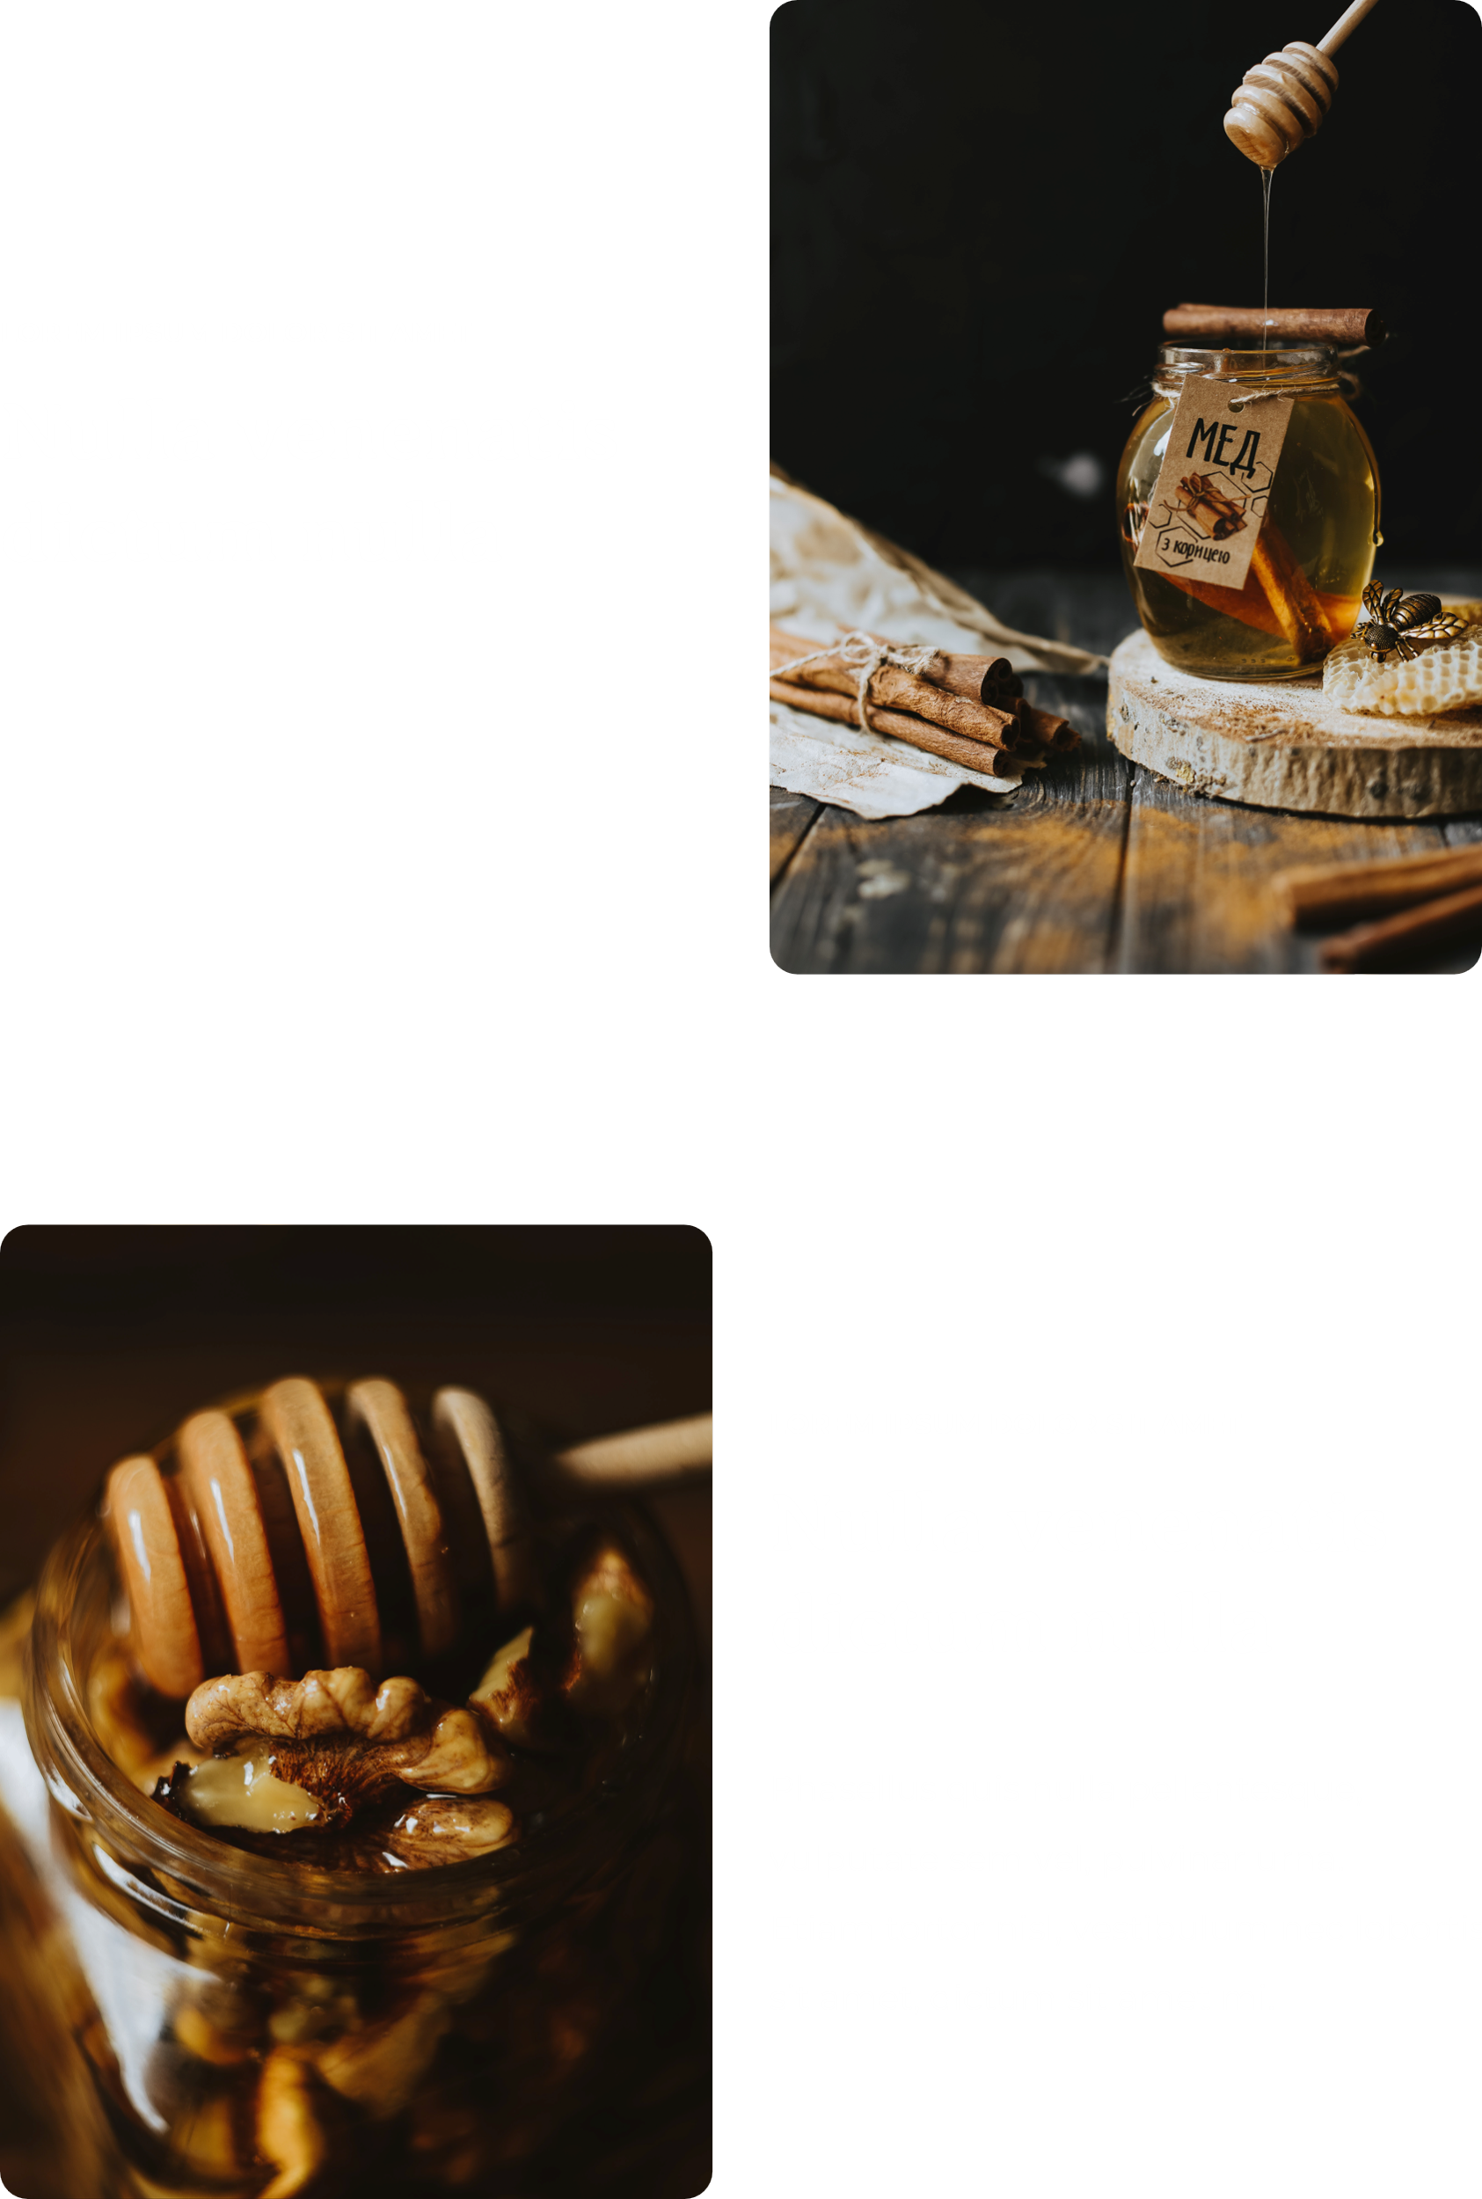
LAVORO DI FINE MODULO
Replicare il design accanto utilizzando le seguenti informazioni:
Fonts:
Averia Serif Libre: bold.
Montserrat: semi-bold, regular.
Immagini:
#1
#2
Colore di sfondo: #1C2F42
BONUS: assegnare un’icona diversa nella fase configurazione del blocco.

Slide 26
MODULO 3
FLEXBOX VS GRID

Slide 27
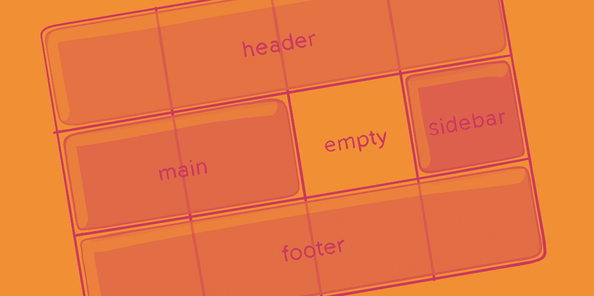
QUALE UTILIZZARE?
E perché usare proprio entrambi?
Flexbox:
Si basa sul contenuto
È pensato per design monodimensionali
Esempio: Navbar
Grid:
Si basa sul layout
È pensato per design multidimensionali
Esempio: Griglia Masonry

Slide 28
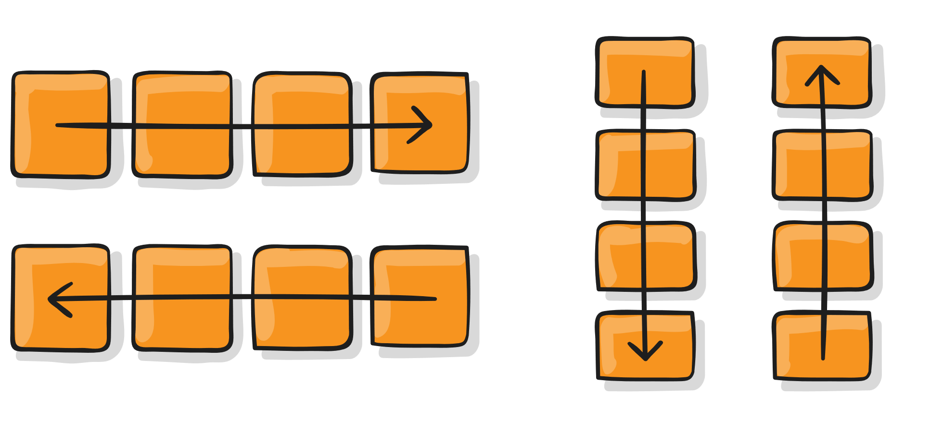
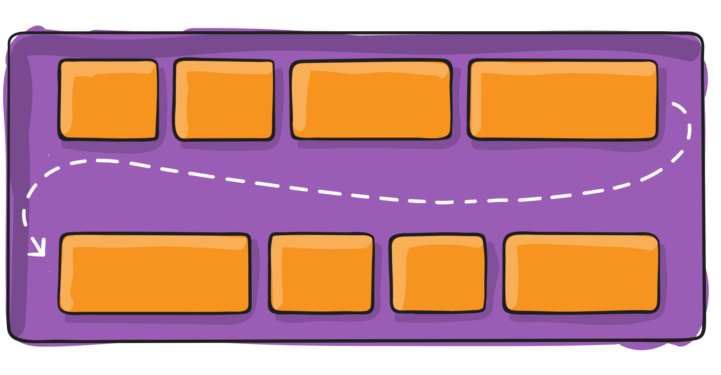
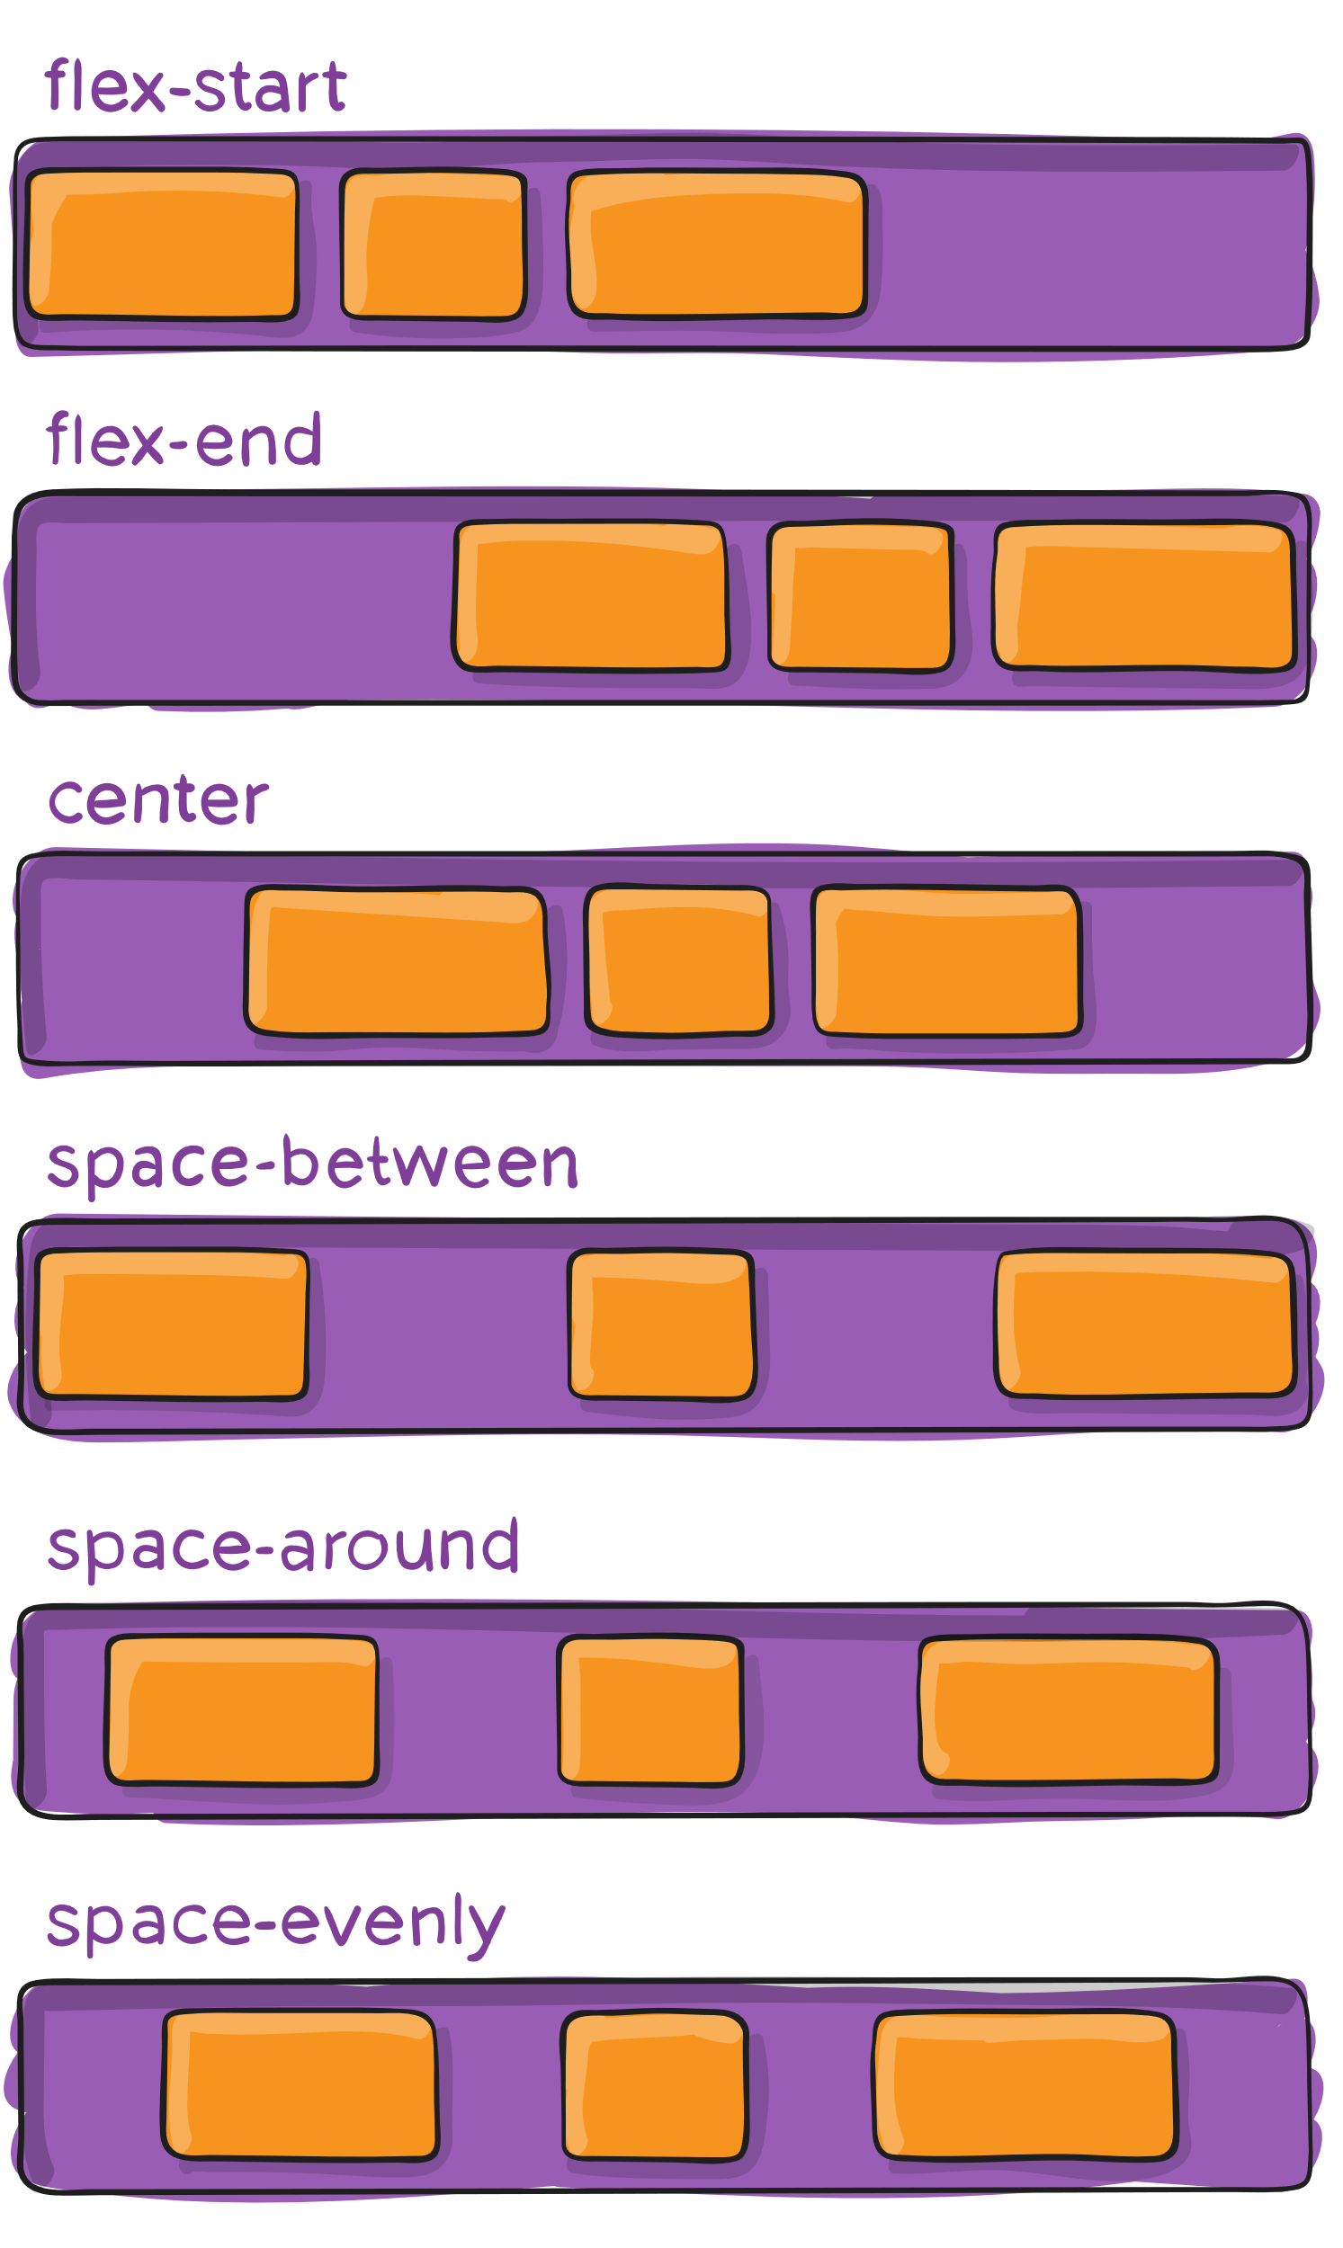
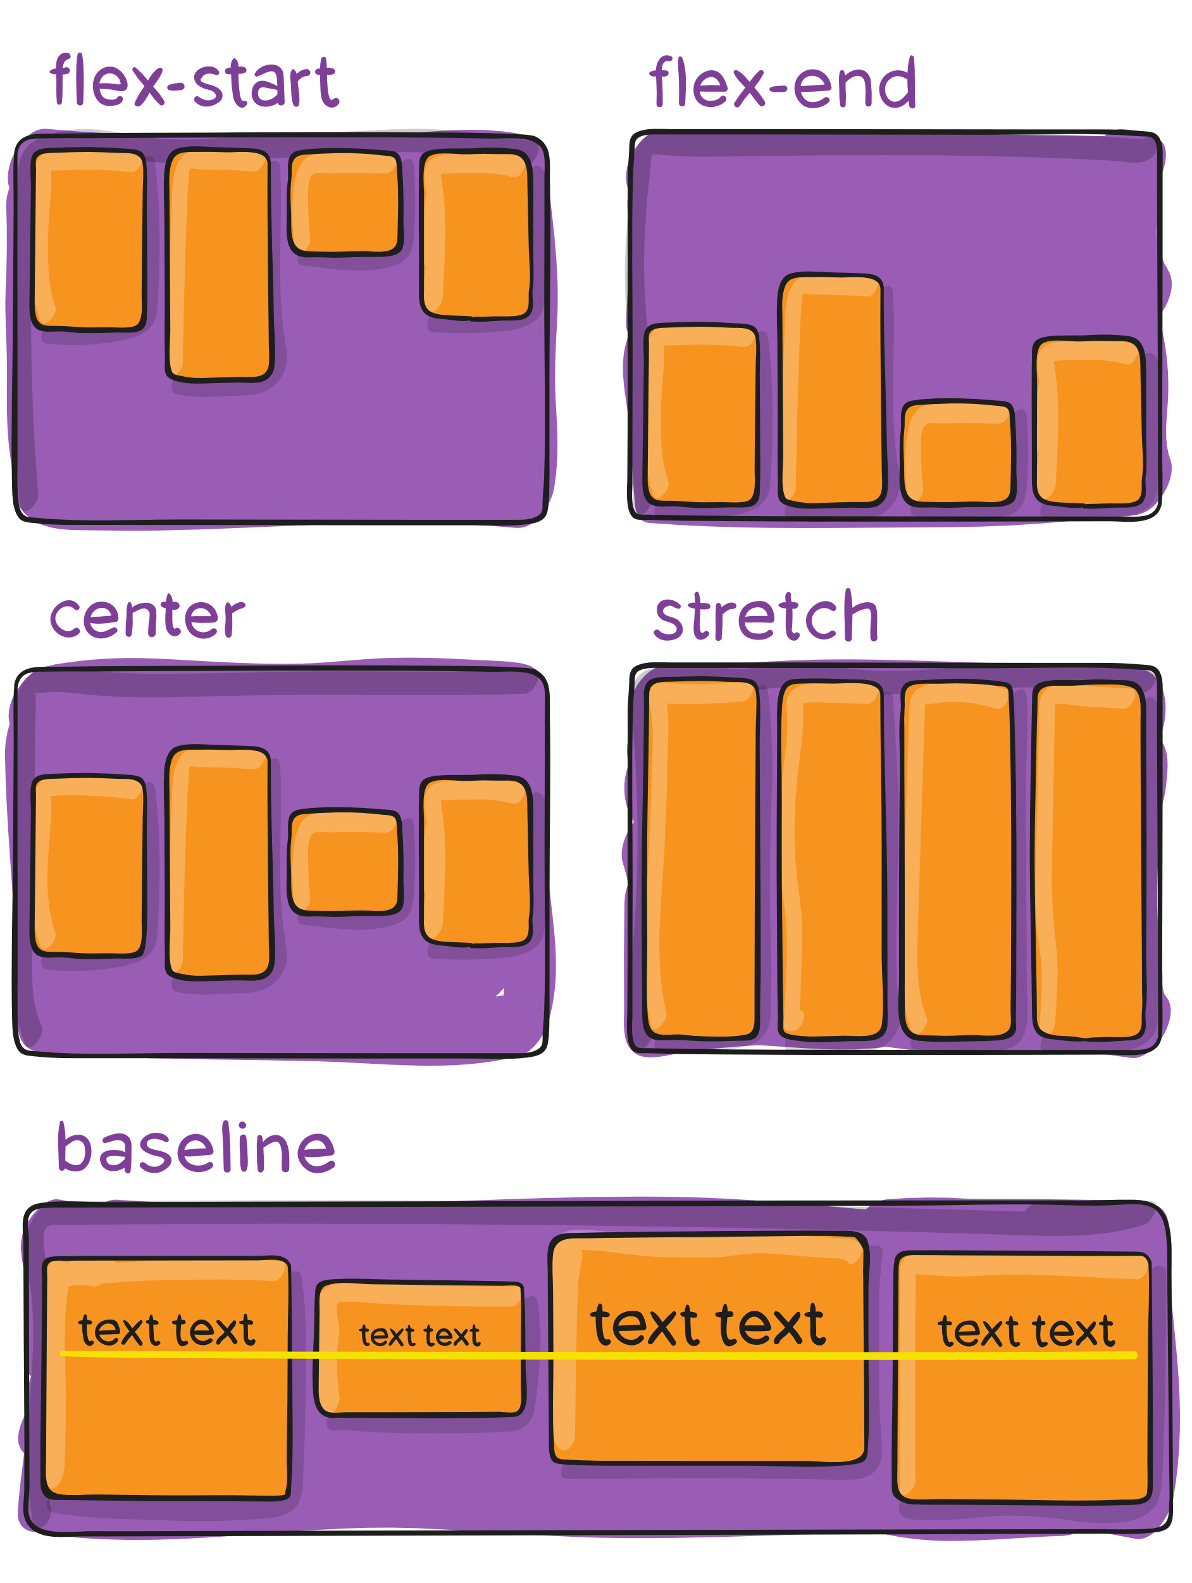
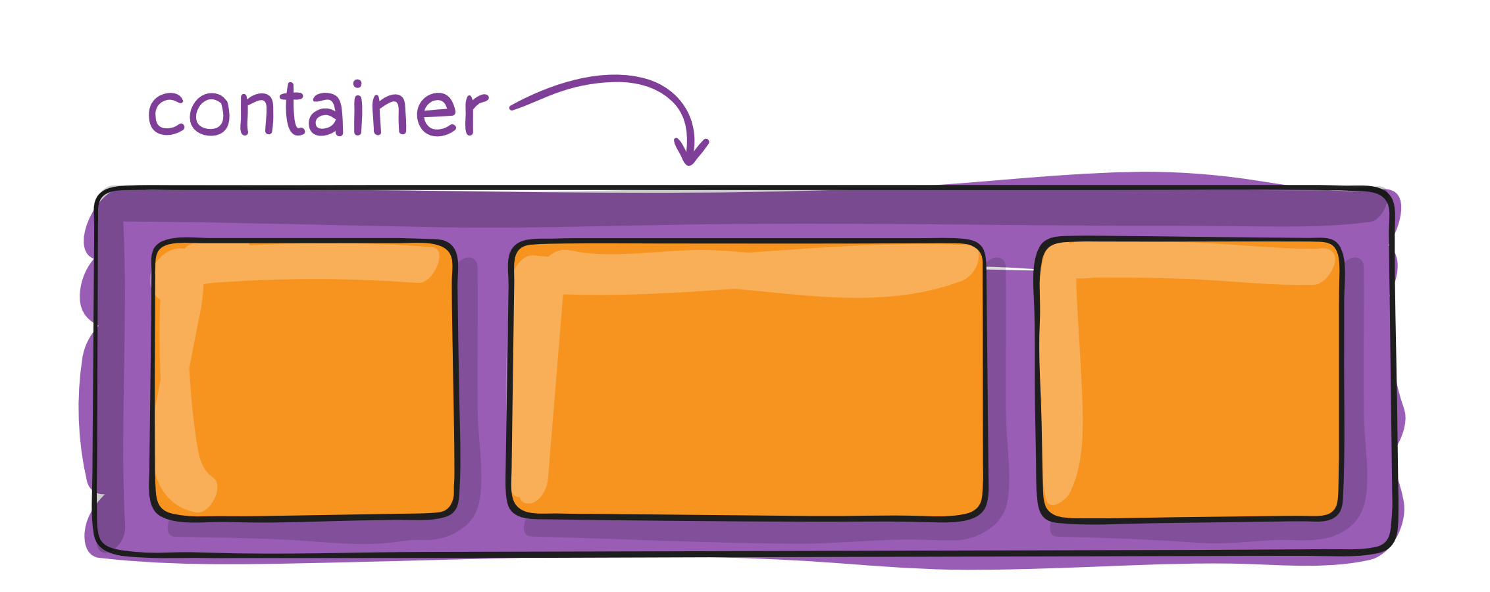
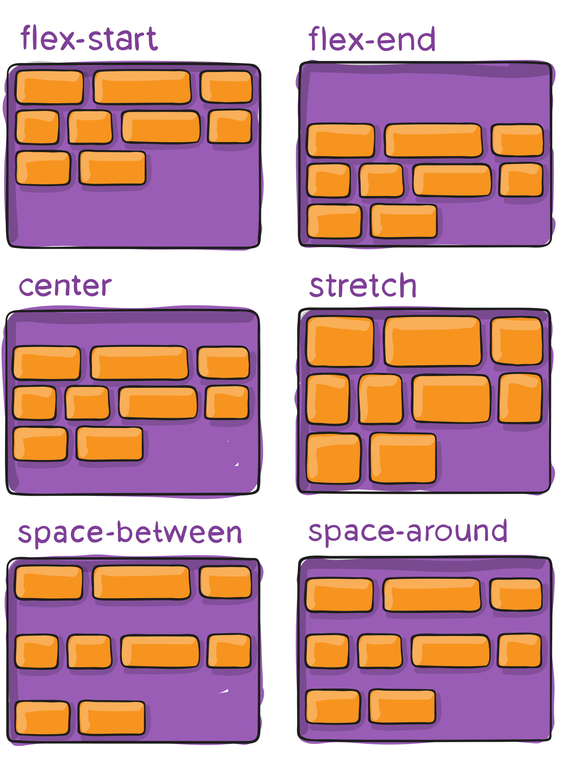
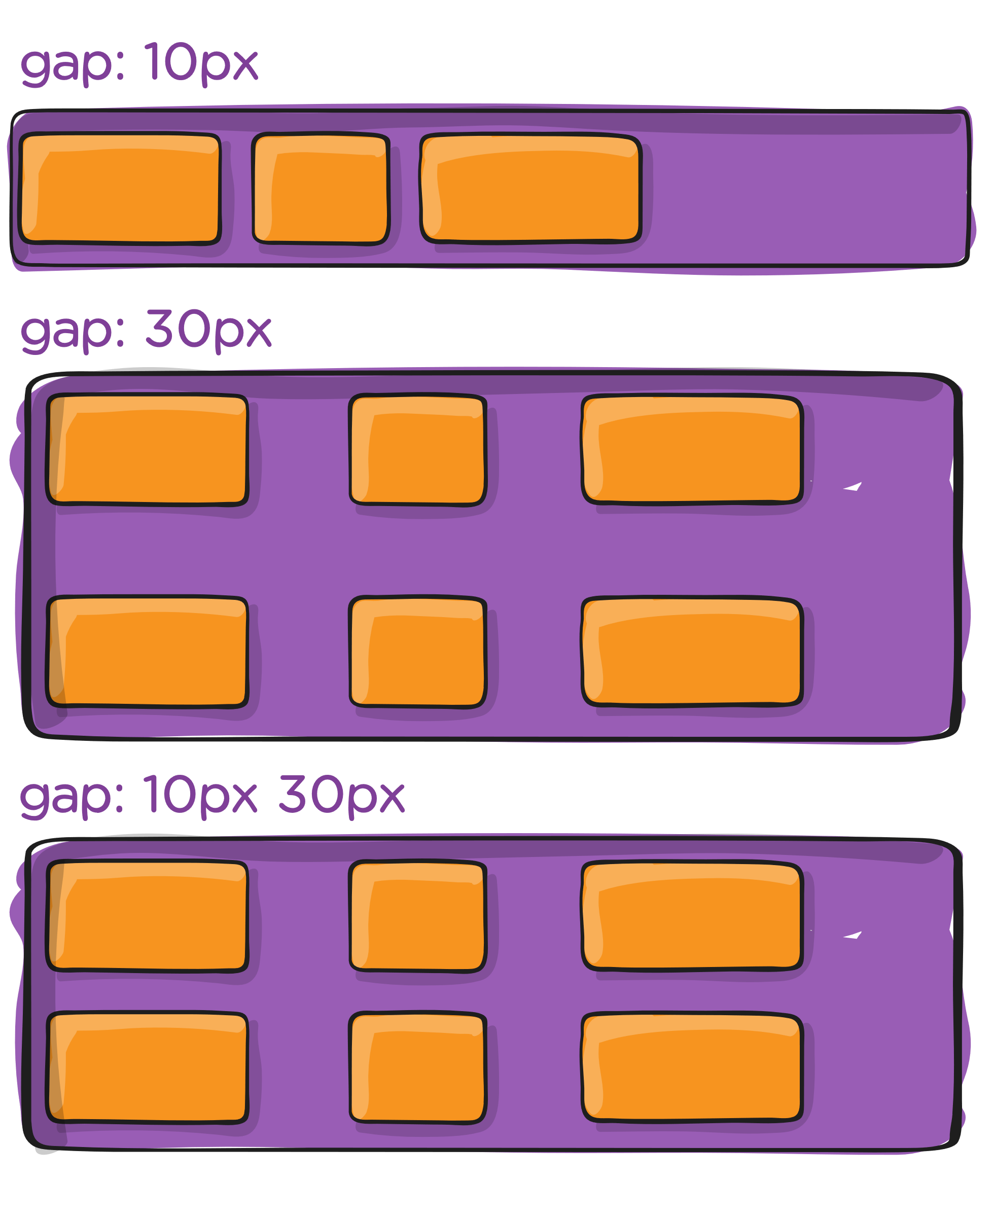
FLEXBOX
Proprietà per il container:
display: flex
flex-direction: row | column | row-reverse | column-reverse
flex-wrap: no-wrap | wrap | wrape-reverse
flex-flow: <flex-direction> <flex-wrap>
justify-content: flex-start | flex-end | center | space-between | space-around | space-evenly
align-items: stretch | flex-start | flex-end | center | baseline
gap, row-gap, column-gap
align-content: flex-start | flex-end | center | space-between | space-around | space-evenly | stretch

Slide 29
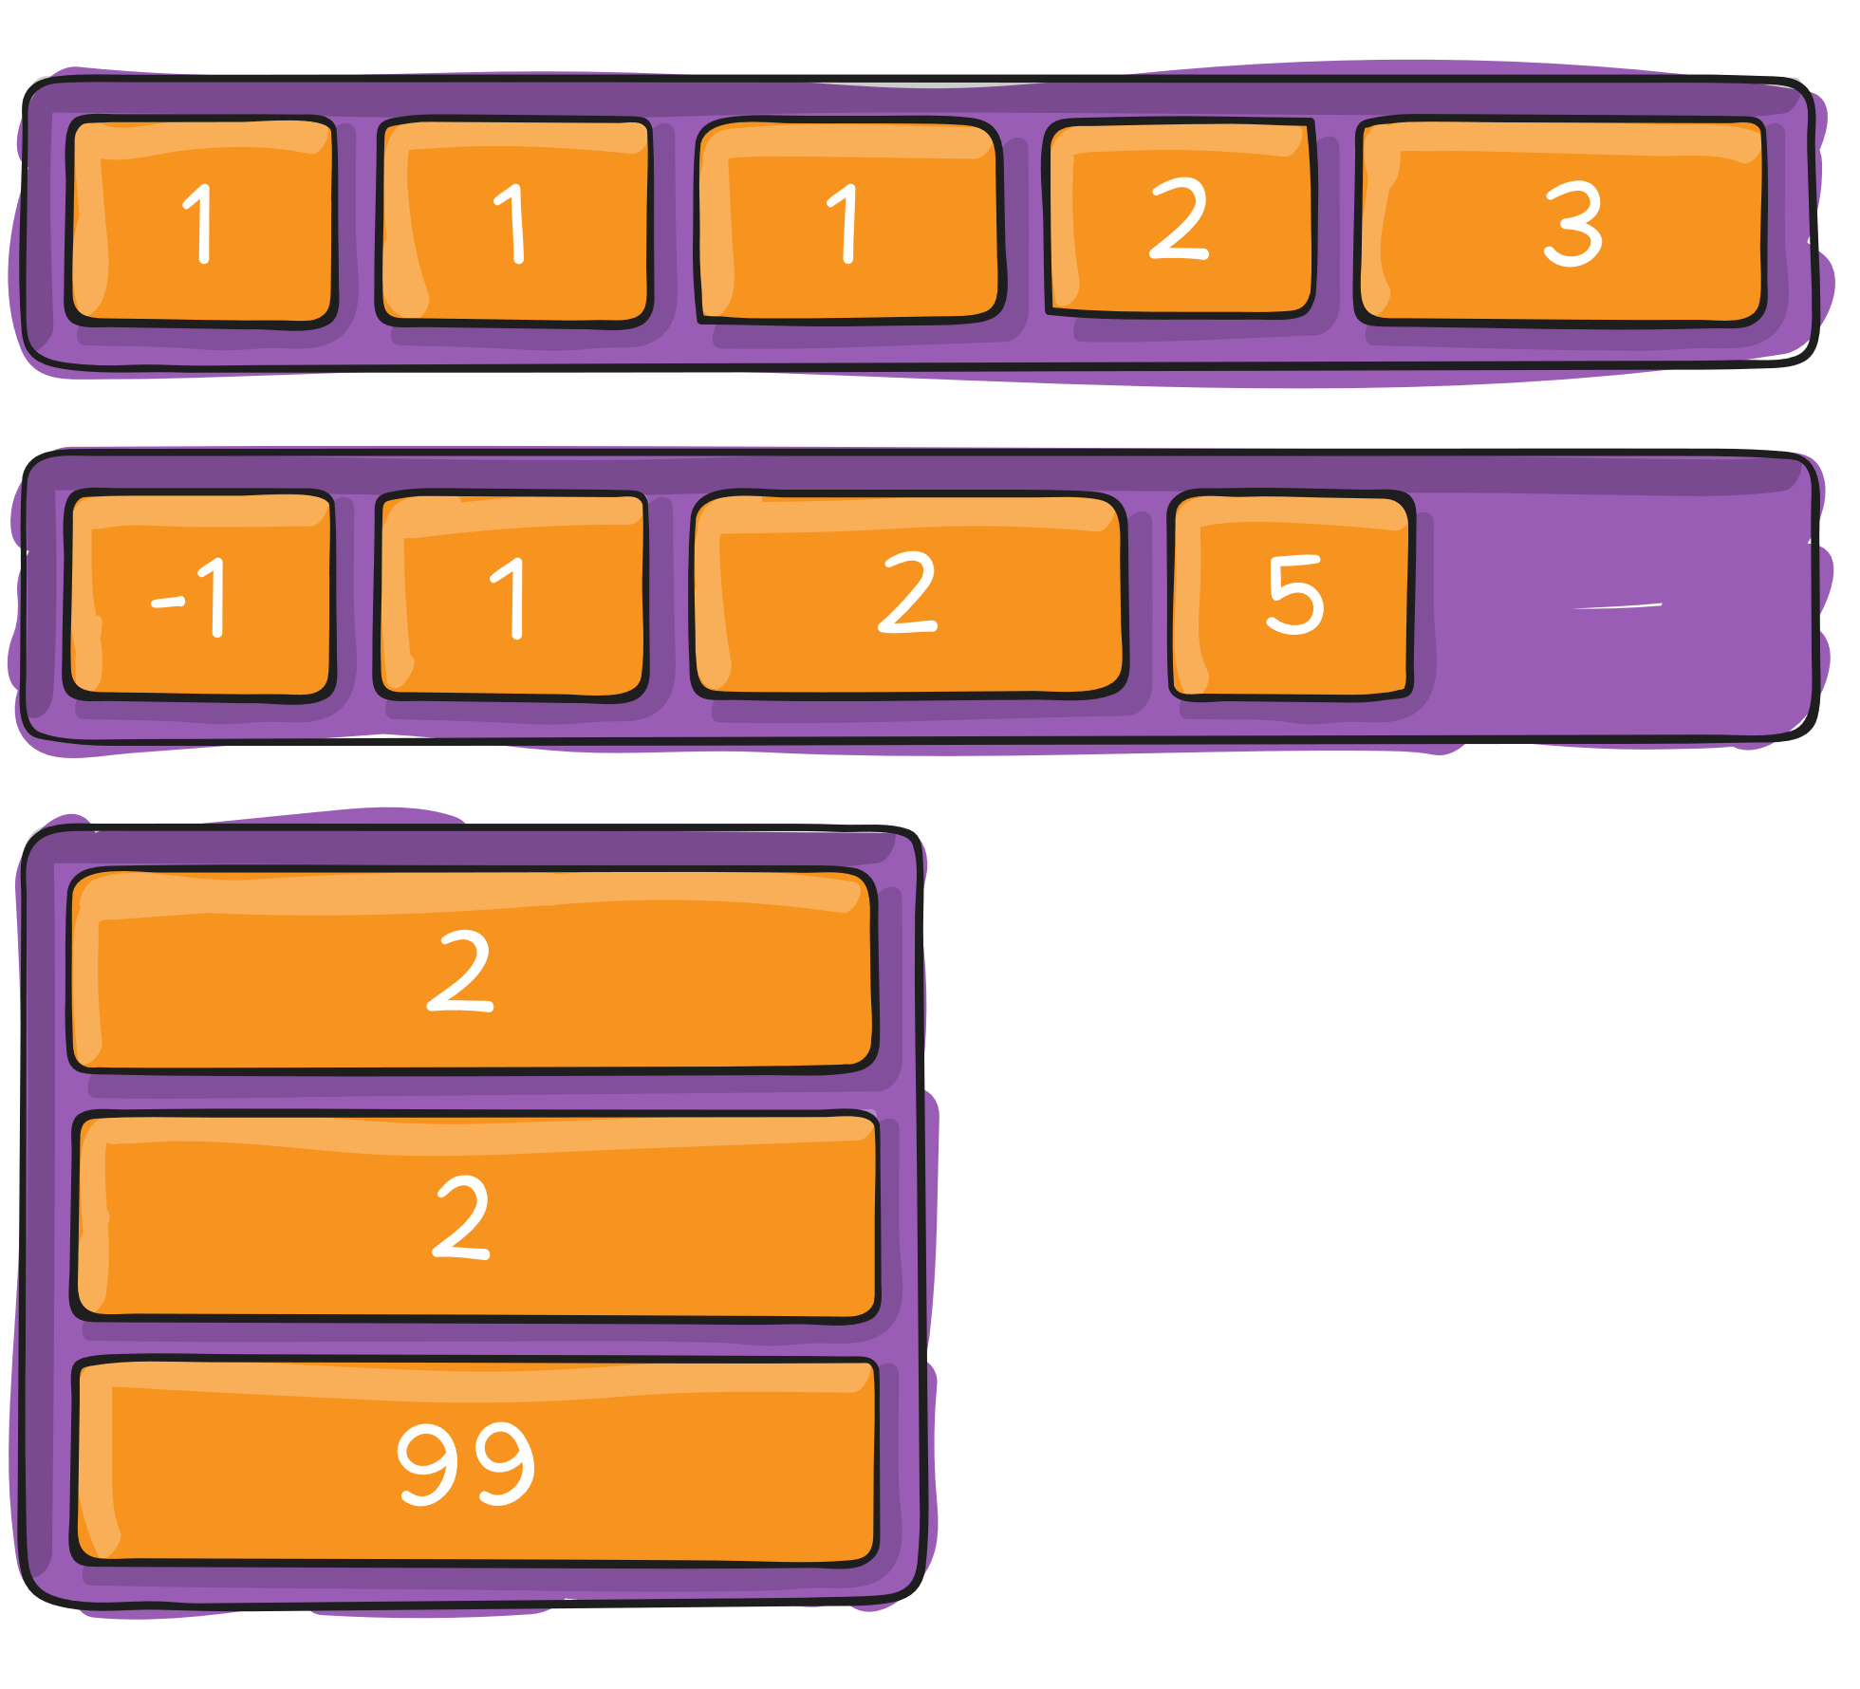
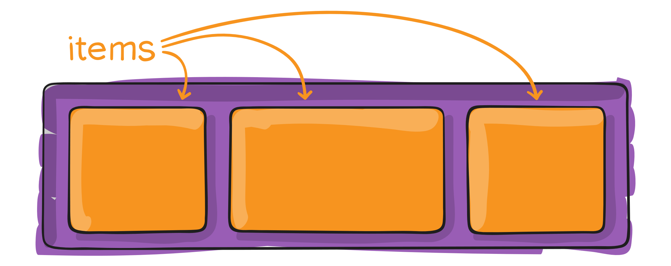
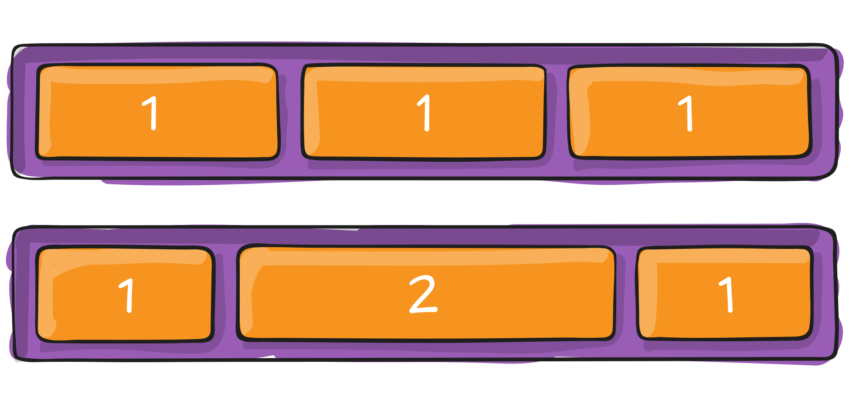
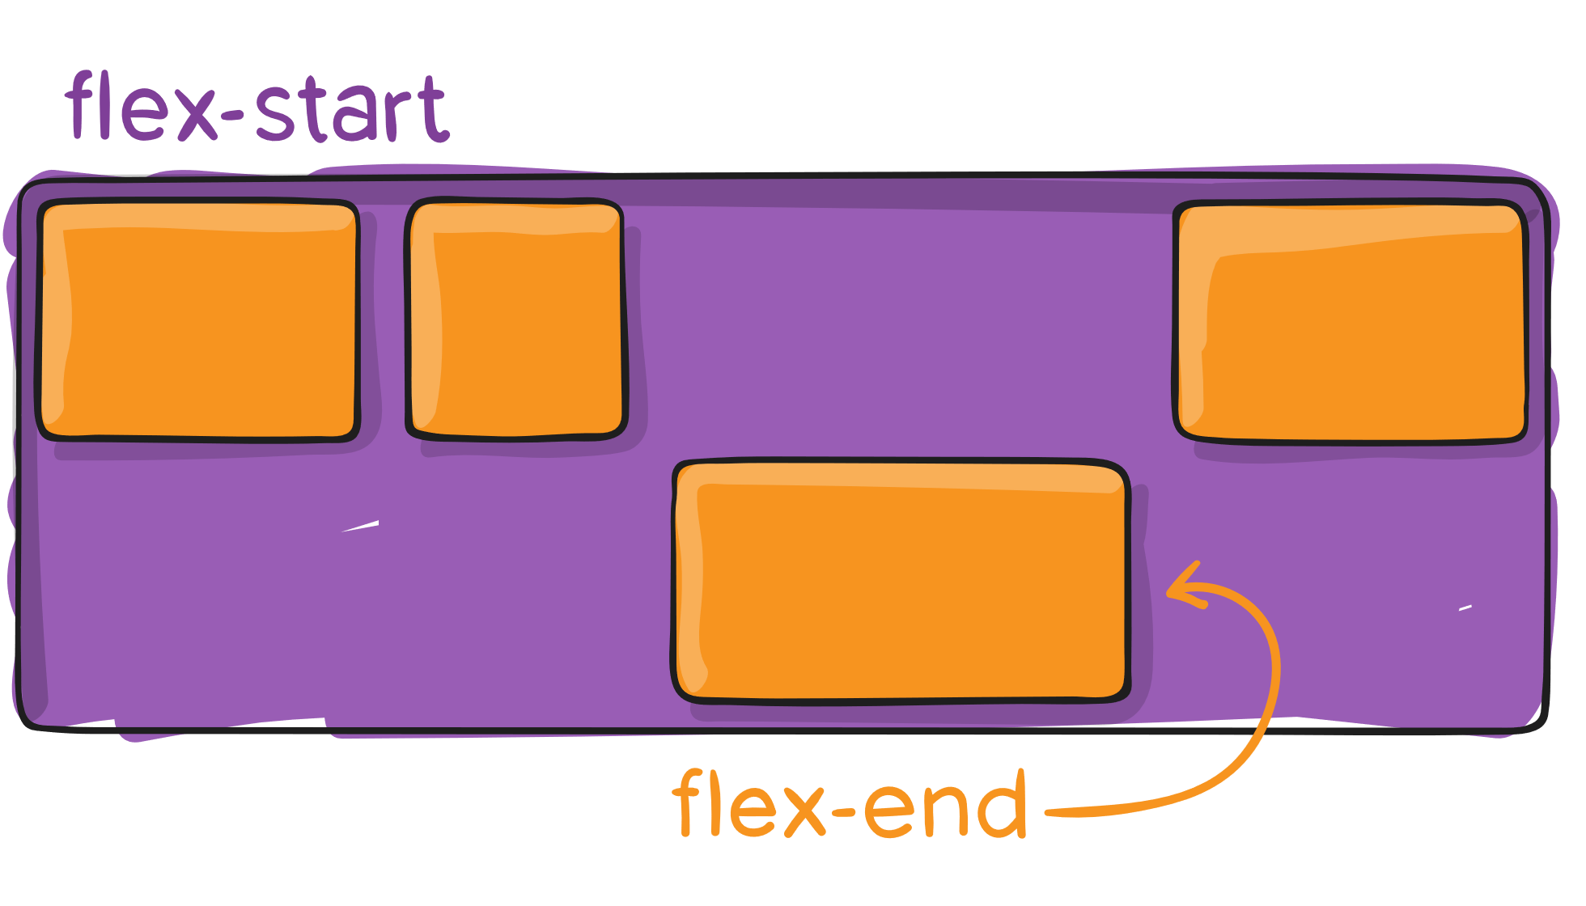
FLEXBOX
Proprietà per gli items:
order: 5; /* default 0 */
flex-grow: 2; /* default 0 */
flex-shrink: 3; /* default 1 */
flex-basis: 5% | auto; /* default auto */
flex: none | <flex-grow> <flex-shrink> <flex-basis>
align-self: auto | flex-start | flex-end | center | baseline | stretch;

Slide 30
MANO AL CODICE
Completare tutti i livelli di Flexbox Froggy
Utilizzare flexbox per l’esercizio del modulo precedente

Slide 31

GRID
Proprietà per il container:
display: grid
grid-template-rows: 1fr 1fr 1fr | px | rem | %
grid-template-columns: repeat(3, 1fr)
gap, row-gap, column-gap
grid-template-areas:
“grid-item-1 grid-item-1 grid-item-2”
“grid-item-3 grid-item-4 grid-item-4”
“grid-item-3 grid-item-5 grid-item-6”
Proprietà per gli items:
grid-area: name [es. grid-item-1]

Slide 32
MANO AL CODICE
Replicare la griglia vista precedentemente.

Slide 33
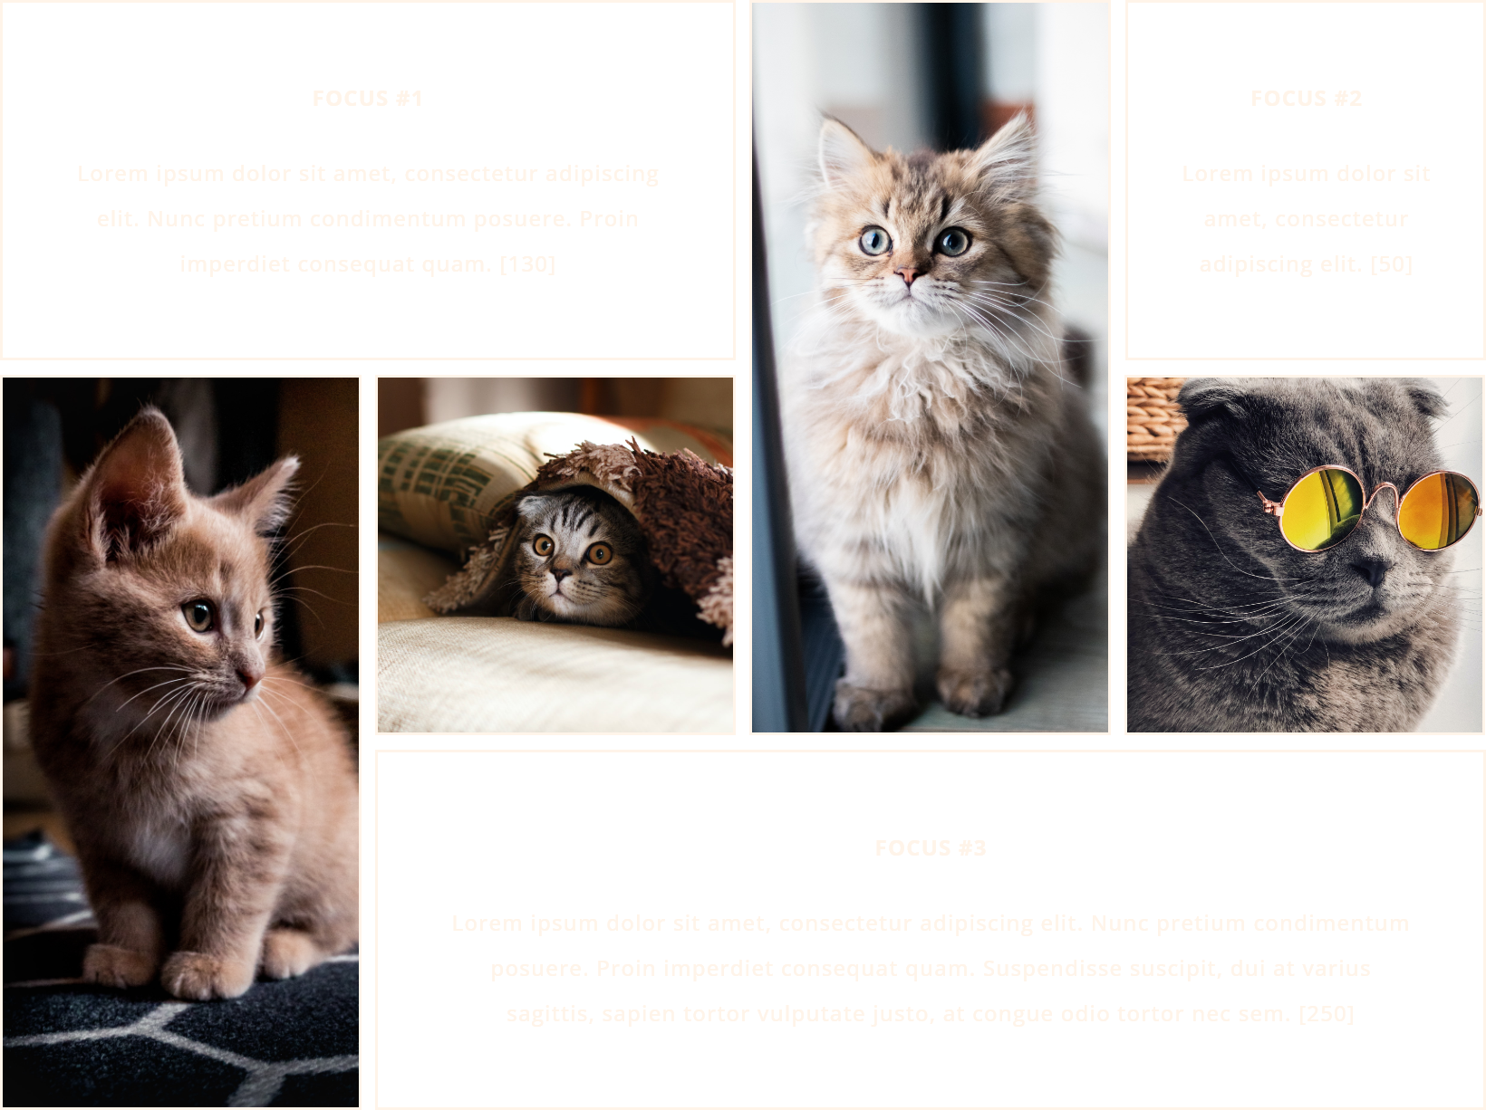
LAVORO DI FINE MODULO
Replicare il design accanto utilizzando le seguenti informazioni:
Font:
Open Sans: bold, medium
Immagini:
#1
#2
#3
#4
Colore di sfondo: #15151F
BONUS: aggiungere un’animazione all’hover degli elementi

Slide 34
MODULO 4
ANALISI & CODING
DEL MOCKUP

Slide 35
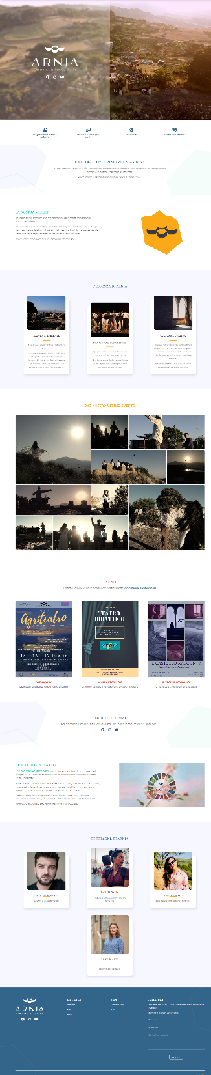
ANALISI DEL MOCKUP
Quanti blocchi dobbiamo utilizzare?
Ci sono blocchi che hanno variazioni?
Link: https://centroarnia.org/

Slide 36
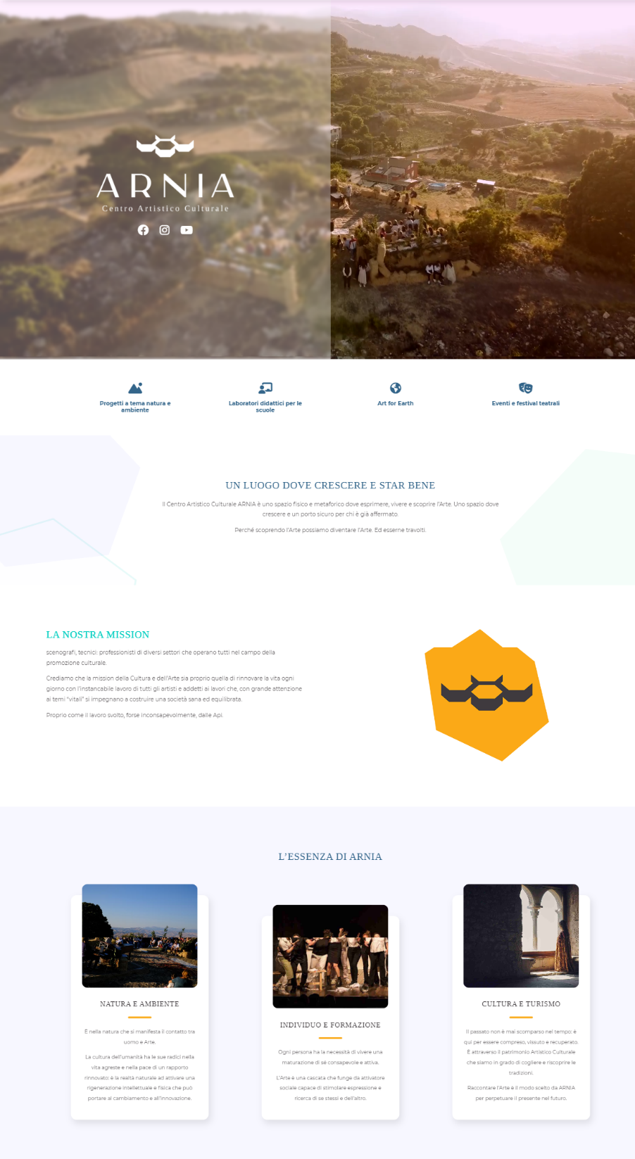
ANALISI DEL MOCKUP
Possibili blocchi:
Header
Focuses
Hero
Panel
Cards

Slide 37
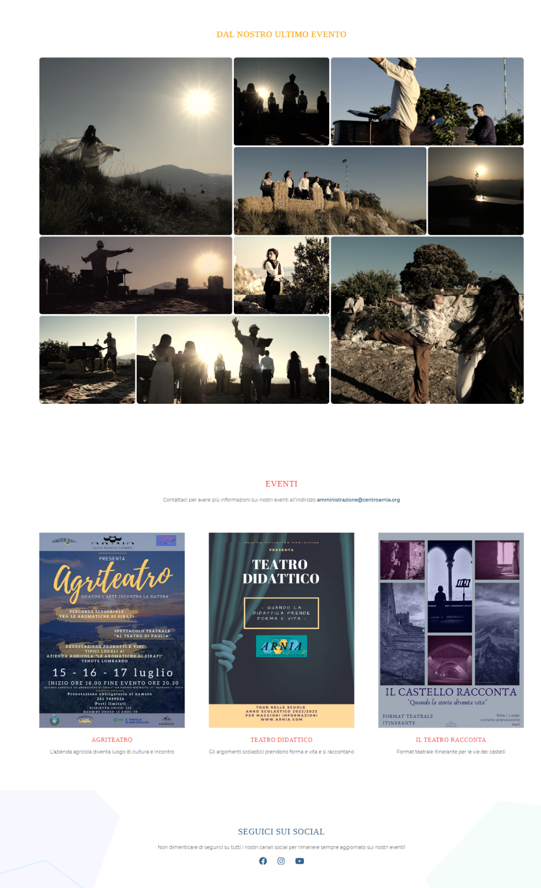
ANALISI DEL MOCKUP
Possibili blocchi:
Grid
Events
Hero

Slide 38
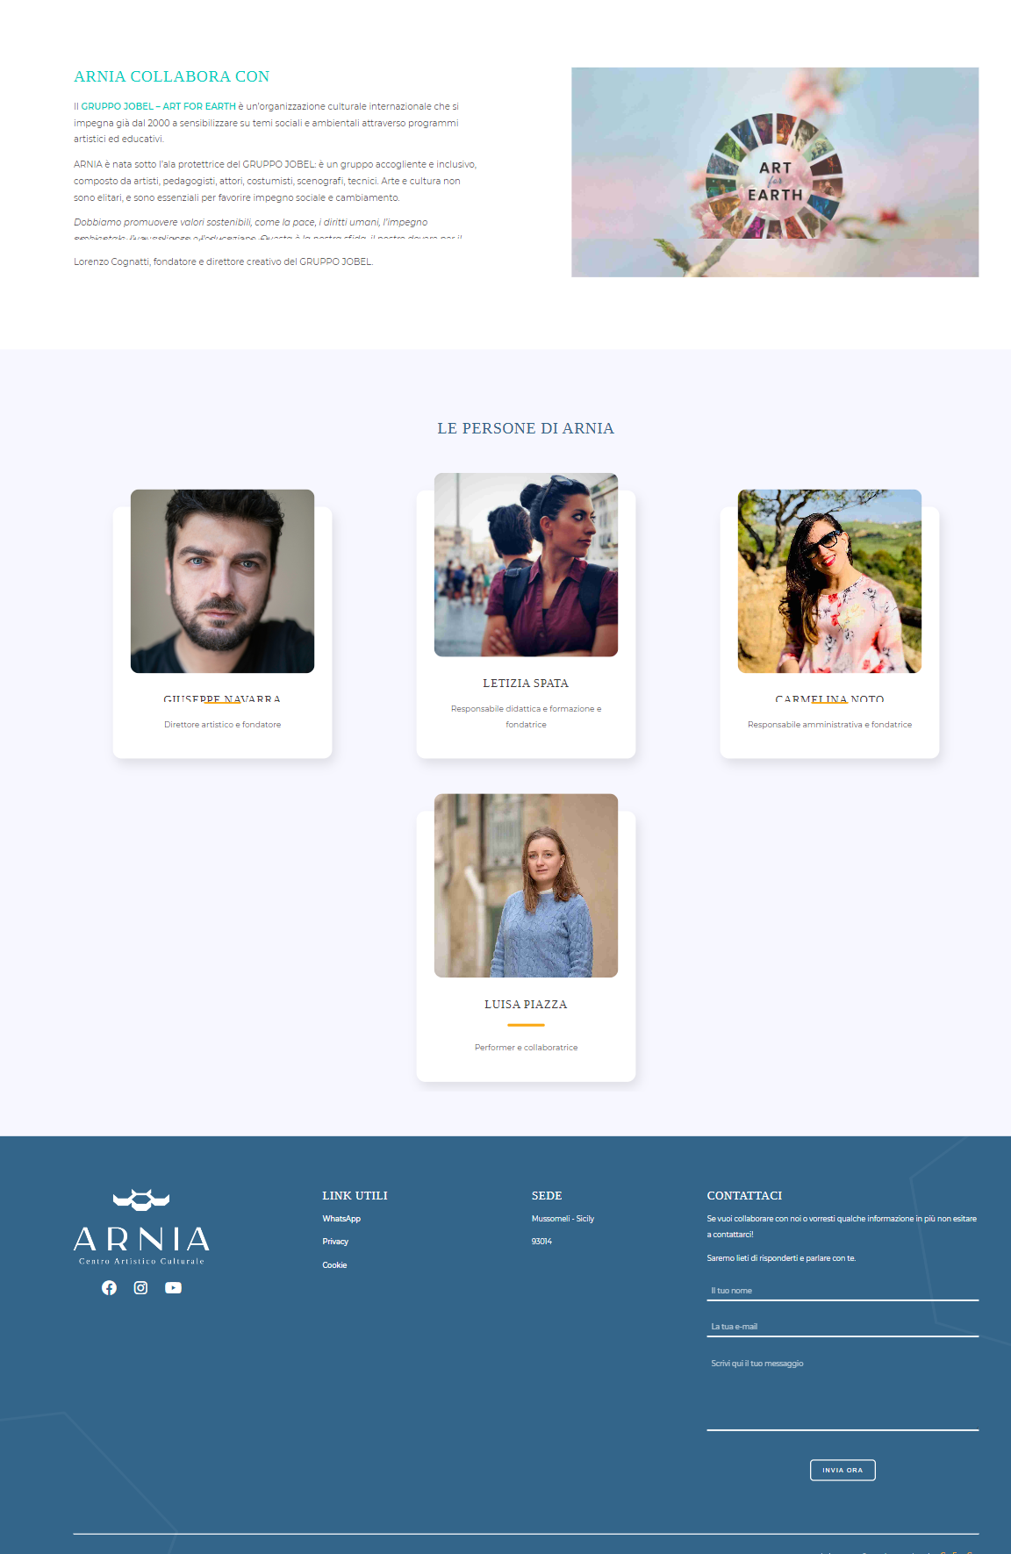
ANALISI DEL MOCKUP
Possibili blocchi:
Panel
Cards
Footer

Slide 39
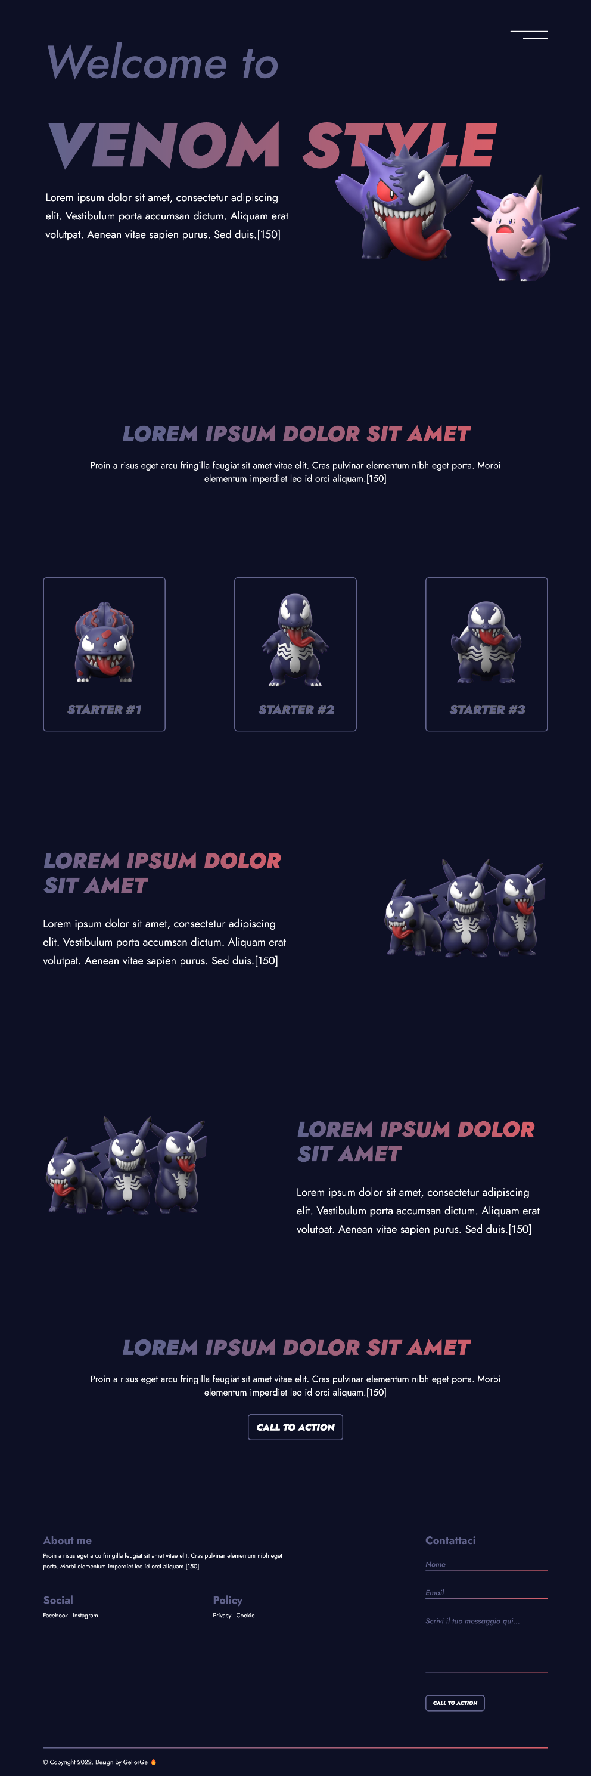
ANALISI DEL MOCKUP
Possibili blocchi:
Header
Hero
Cards
Panel
Hero + CTA
Footer

Slide 40
MANO AL CODICE
Realizzare le componenti del mockup precedente:
Header
Hero
Cards/Card

Slide 41
LAVORO DI FINE MODULO
Completare le restanti componenti del mockup:
Panel
Footer

